Slide 1
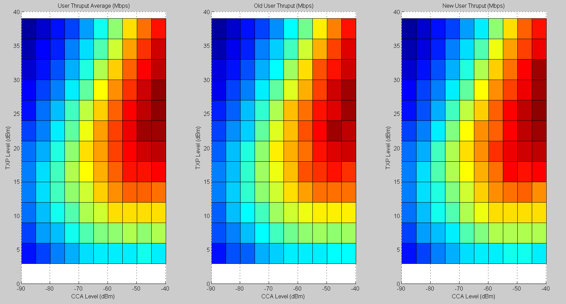
第一组，纯静态；新旧用户设置一样；每个用户CCA从-90 到-40 dBm；新用户CCA = 旧用户CCA；每个用户TXP从3 到40 dBm；
随着CCA level增加，吞吐量
初始，增加
随后，饱和
随着TXP level增加，吞吐量
初始，增加
随后，降低
新用户和旧用户性能基本一致

Slide 2
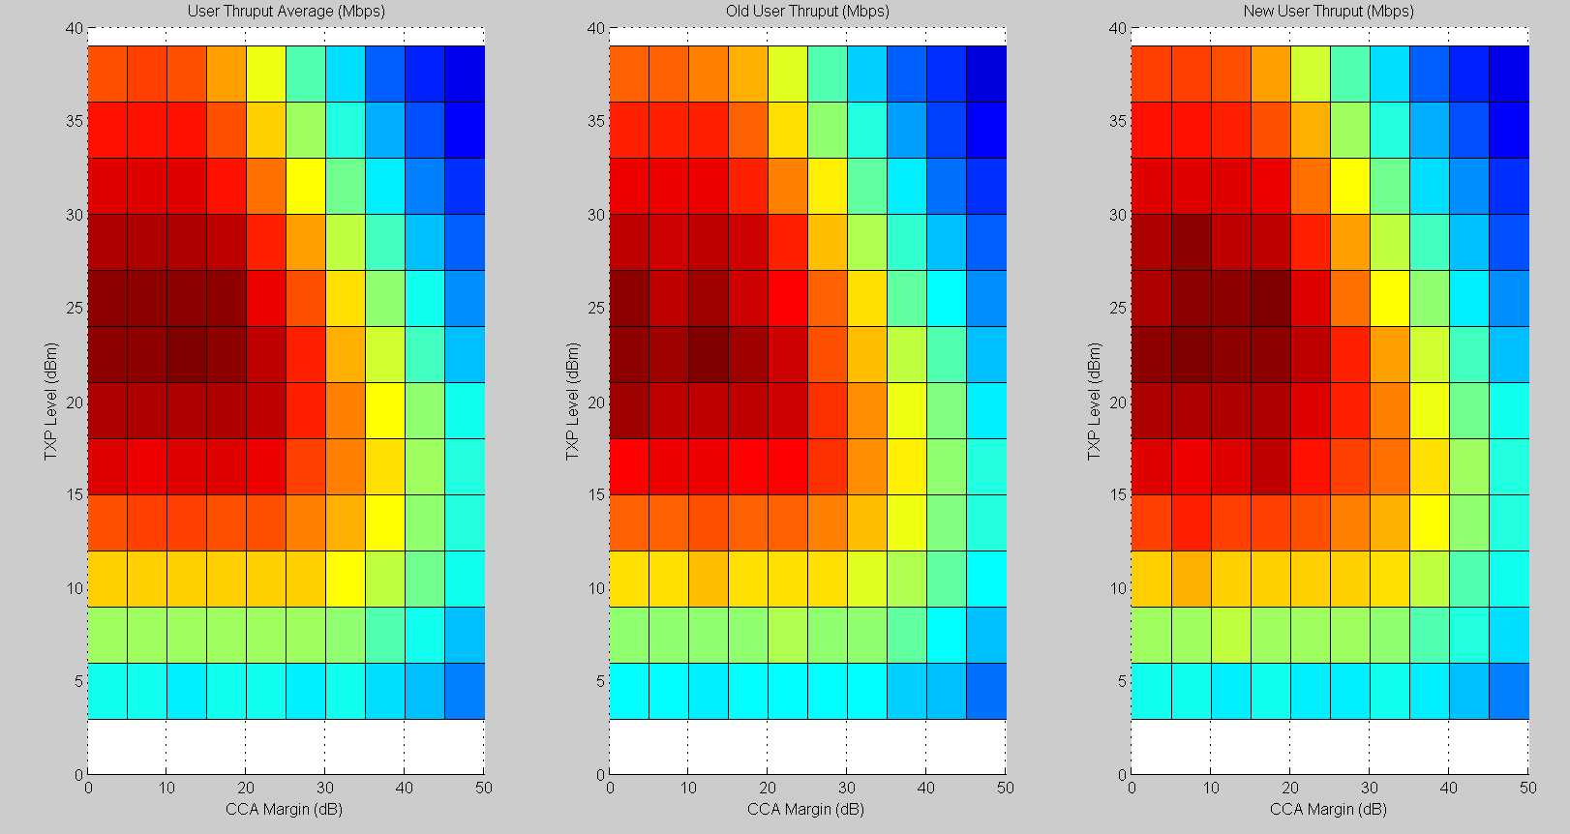
第二组，纯动态，新旧用户设置一样；每个用户CCA Margin从0到50dB；新用户CCA margin = 旧用户CCA margin；每个用户的TXP从3到40dBm。
随着CCA Margin增加，吞吐量：
初始，降低；
随后，饱和；
随着TXP level增加，吞吐量
初始，增加；
随后，降低。
新用户和旧用户性能基本一致

Slide 3
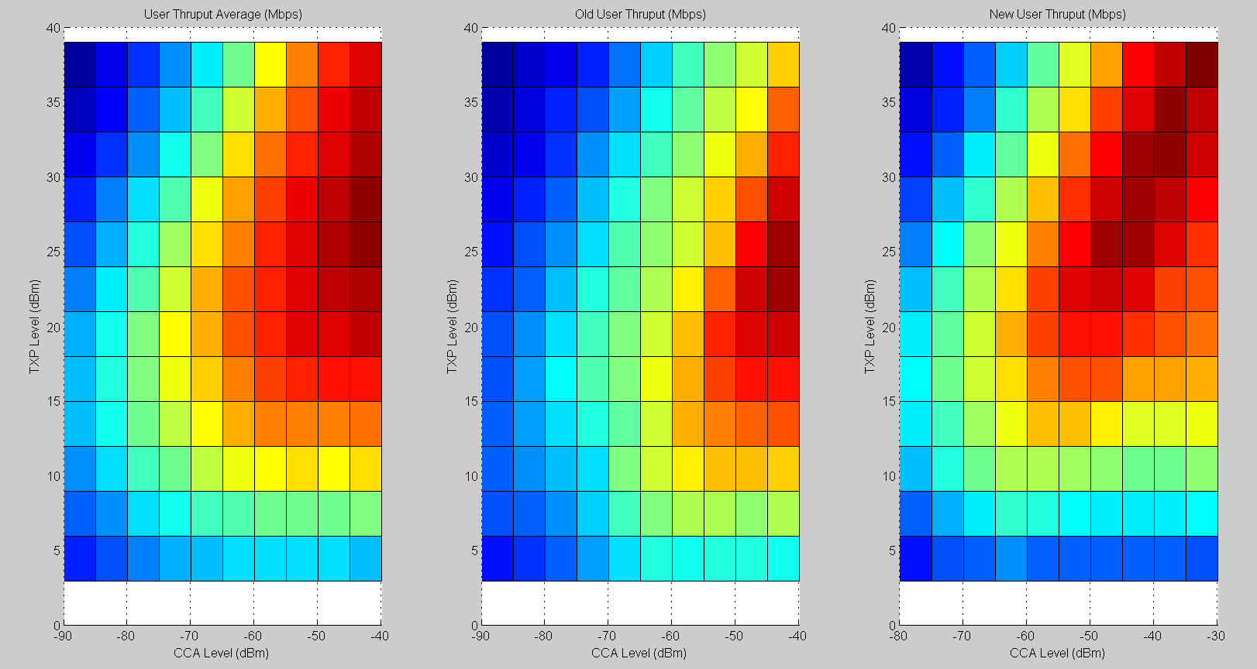
第三组，纯静态，新旧用户设置不一样；每个用户的CCA从-90到-40dBm变化，新用户CCA = 旧用户CCA+10；每个用户的TXP从3到40dBm变化。
随着CCA level增加，吞吐量
初始，增加
随后，饱和
随着TXP level增加，吞吐量
初始，增加
随后，降低
新旧用户性能不一致

Slide 4
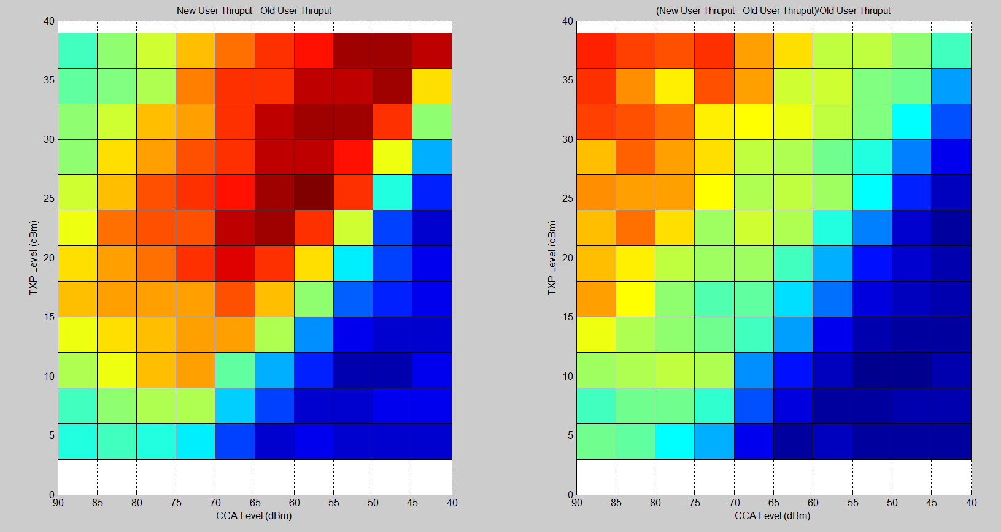
新旧用户吞吐量绝对差值
（待确认）当CCA level和TXP level之间满足一定线性关系时，绝对差值最大
新旧用户吞吐量相对差值
当旧用户CCA最低，TXP level最高时，相对差值最大
反之，当旧用户CCA最高，TXP level最低时，相对差值最小（负值）
第三组，纯静态，新旧用户设置不一样；每个用户的CCA从-90到-40dBm变化，新用户CCA = 旧用户CCA+10；每个用户的TXP从3到40dBm变化。

Slide 5
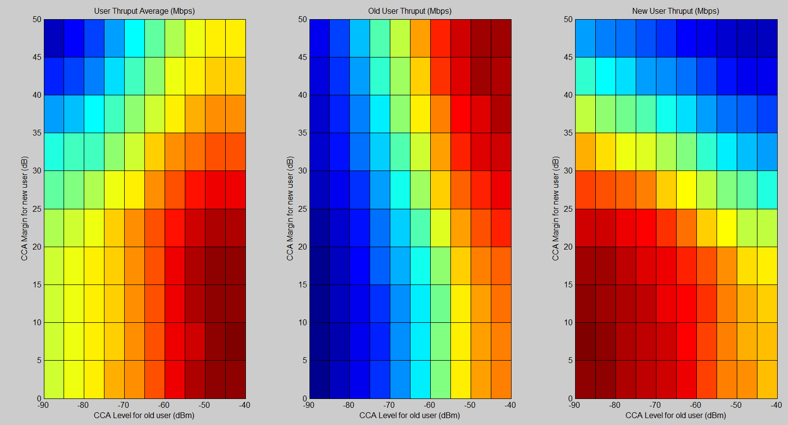
第四组半静动；新旧用户设置不一样；旧用户的CCA Level从-90dBm到-40dBm；新用户的CCA Margin从0dB到50dB；每个用户的TXP均设置为20dBm。
旧用户的CCA Level增加：
旧用户吞吐量增加，新用户吞吐量降低，平均吞吐量增加
新用户的CCA Margin增加：
旧用户吞吐量增加，新用户吞吐量降低，平均吞吐量降低

Slide 6
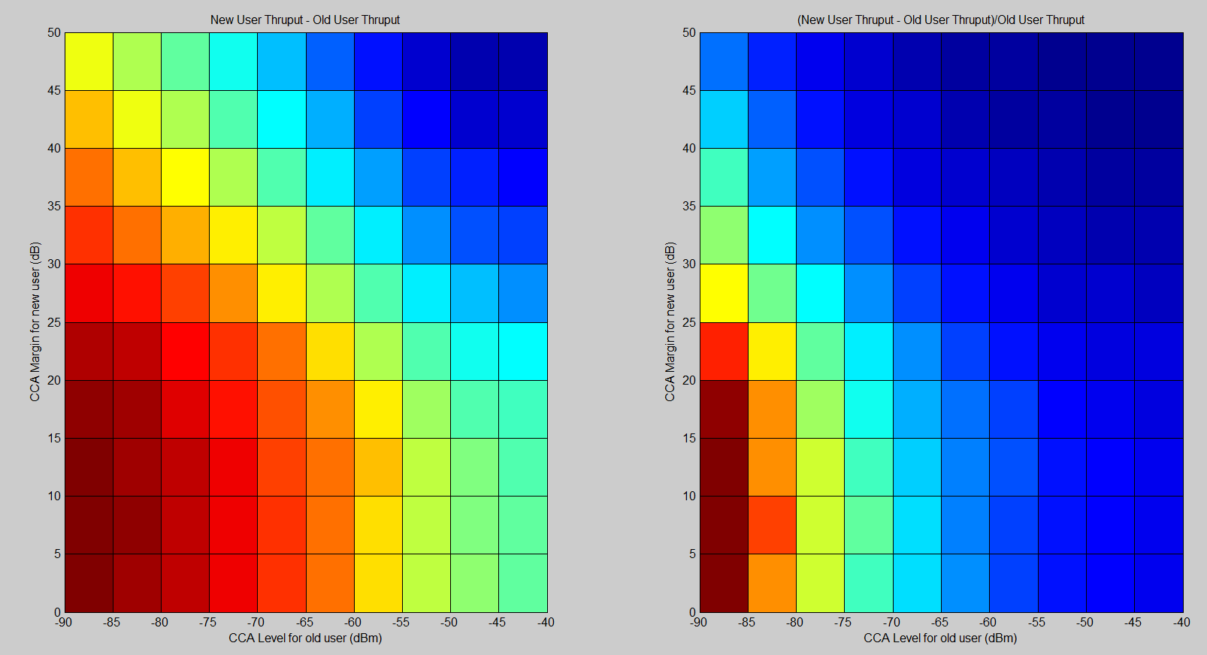
第四组半静动；新旧用户设置不一样；旧用户的CCA Level从-90dBm到-40dBm；新用户的CCA Margin从0dB到50dB；每个用户的TXP均设置为20dBm。
新旧用户吞吐量绝对差
当旧用户CCA最小，新用户CCA margin最小时，此绝对差值最大
当旧用户CCA最大，新用户CCA margin最大时，此绝对差值最小（负值）
相对差和绝对差变化趋势基本一致

Slide 7
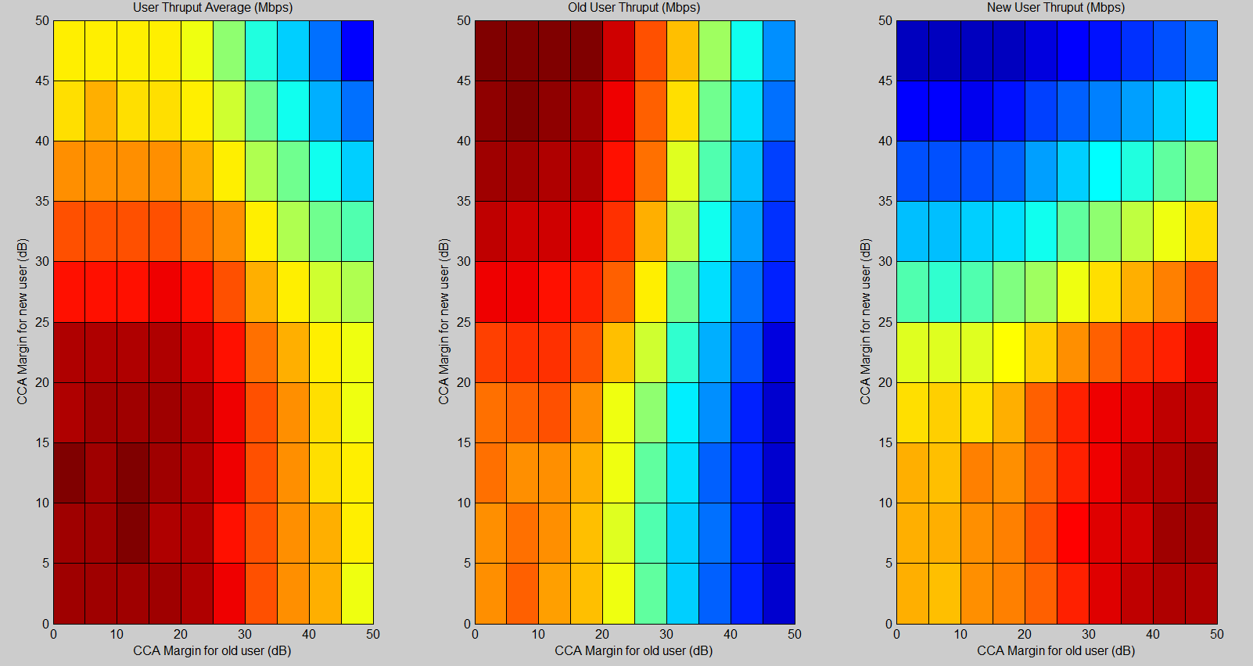
第六组 纯动态；新旧用户设置不一样；旧用户的CCA Margin从0dBm到50dBm；新用户的CCA Margin从0dB到50dB；每个用户的TXP均设置为20dBm。
旧用户的CCA margin增加：
旧用户吞吐量降低，新用户吞吐量升高，平均用户吞吐量降低
新用户的CCA Margin增加：
旧用户吞吐量增加，新用户吞吐量降低，平均用户吞吐量降低

Slide 8
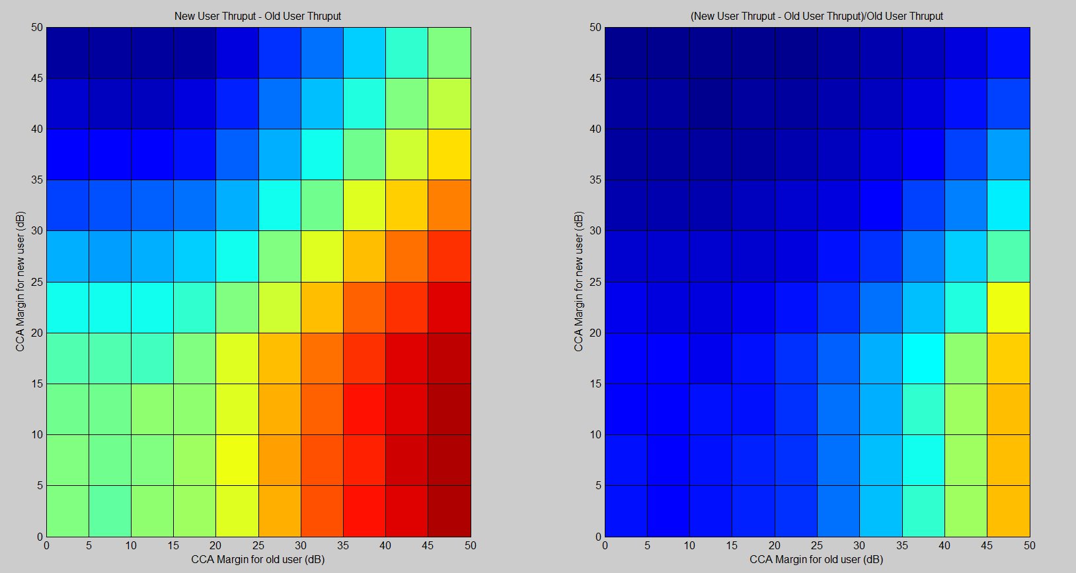
第六组 纯动态；新旧用户设置不一样；旧用户的CCA Margin从0dBm到50dBm；新用户的CCA Margin从0dB到50dB；每个用户的TXP均设置为20dBm。
新旧用户吞吐量绝对差值
当旧用户CCA margin最大，新用户CCA margin最小时，此绝对差值最大
当旧用户CCA margin最小，新用户CCA margin最大时，此绝对差值最小（负值）
相对差值变化趋势和绝对差值基本一致

Slide 9
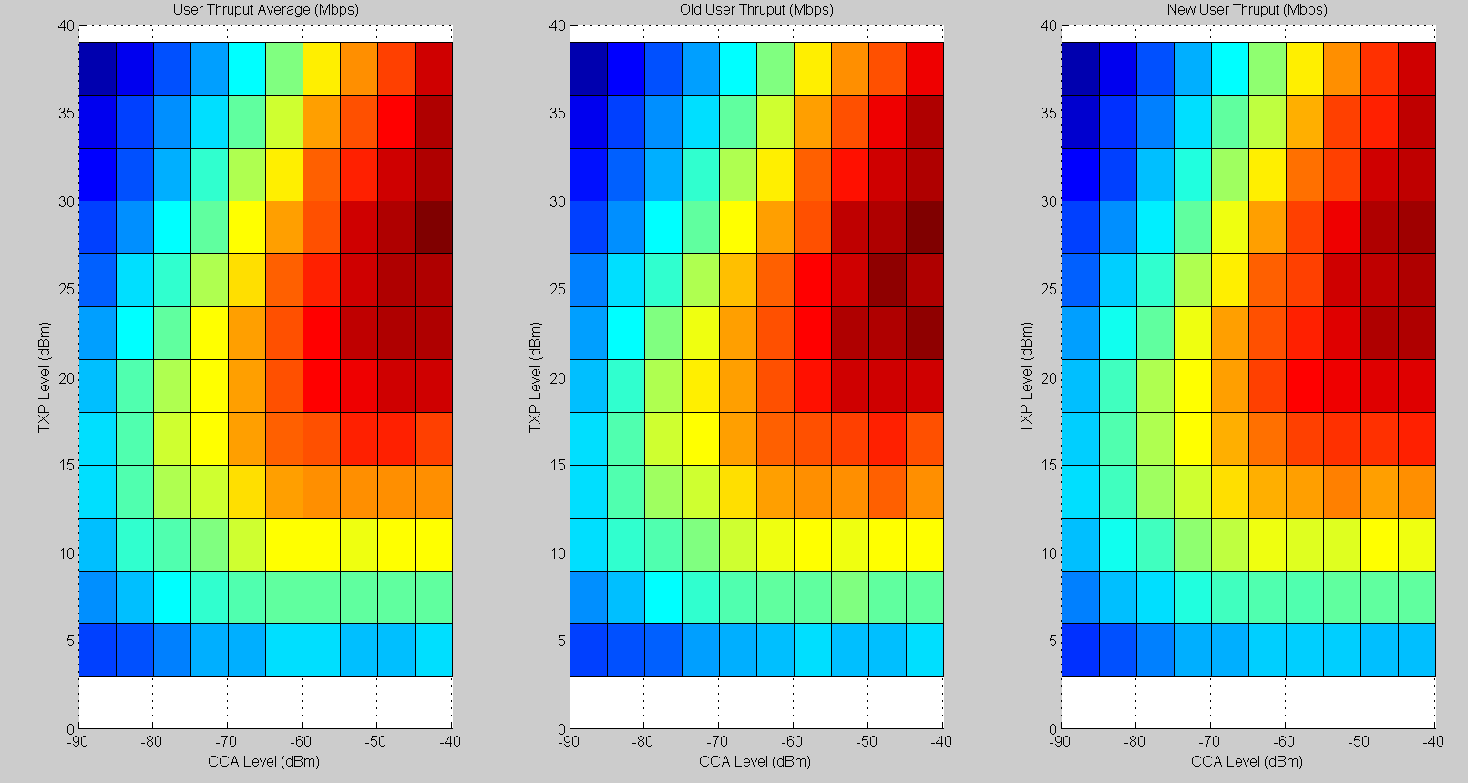
第一组，纯静态；新旧用户设置一样；每个用户CCA从-90 到-40 dBm；新用户CCA = 旧用户CCA；每个用户TXP从3 到40 dBm；
随着CCA level增加，吞吐量
初始，增加
随后，饱和
随着TXP level增加，吞吐量
初始，增加
随后，降低
新用户和旧用户性能基本一致

Slide 10
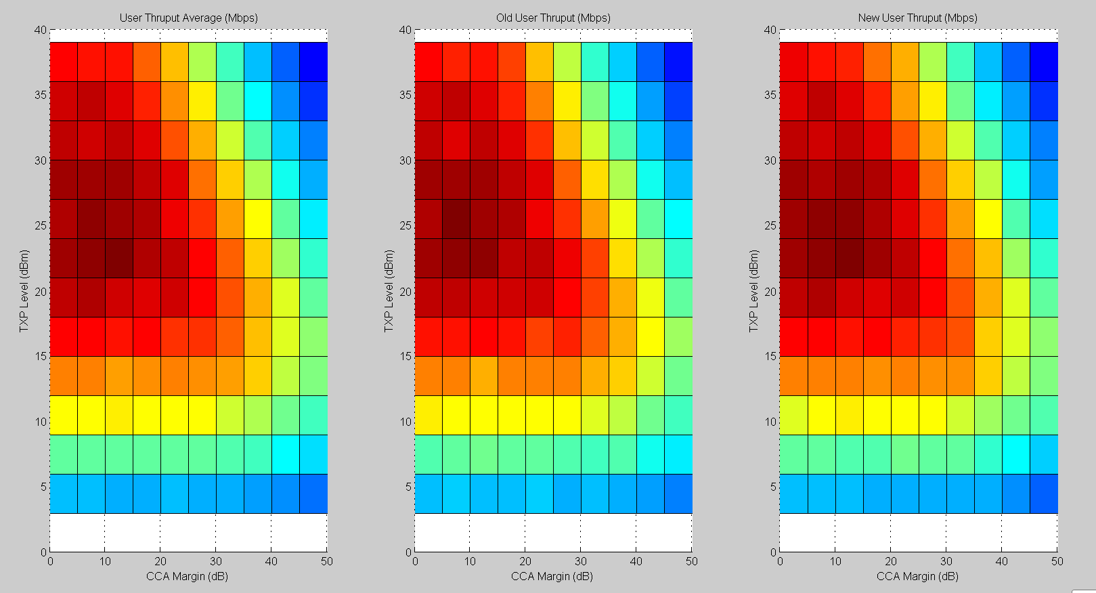
第二组，纯动态，新旧用户设置一样；每个用户CCA Margin从0到50dB；新用户CCA margin = 旧用户CCA margin；每个用户的TXP从3到40dBm。
随着CCA Margin增加，吞吐量：
初始，降低；
随后，饱和；
随着TXP level增加，吞吐量
初始，增加；
随后，降低。
新用户和旧用户性能基本一致

Slide 11
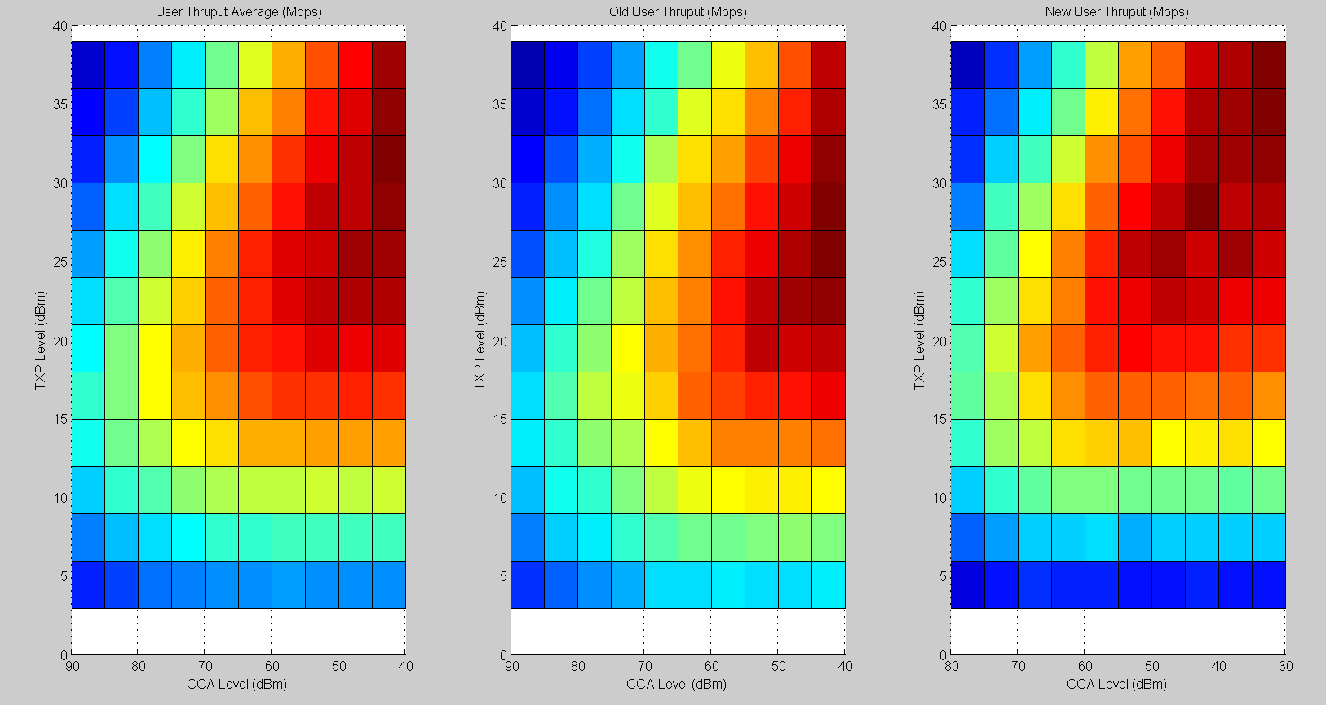
第三组，纯静态，新旧用户设置不一样；每个用户的CCA从-90到-40dBm变化，新用户CCA = 旧用户CCA+10；每个用户的TXP从3到40dBm变化。
随着CCA level增加，吞吐量
初始，增加
随后，饱和
随着TXP level增加，吞吐量
初始，增加
随后，降低
新旧用户性能不一致

Slide 12
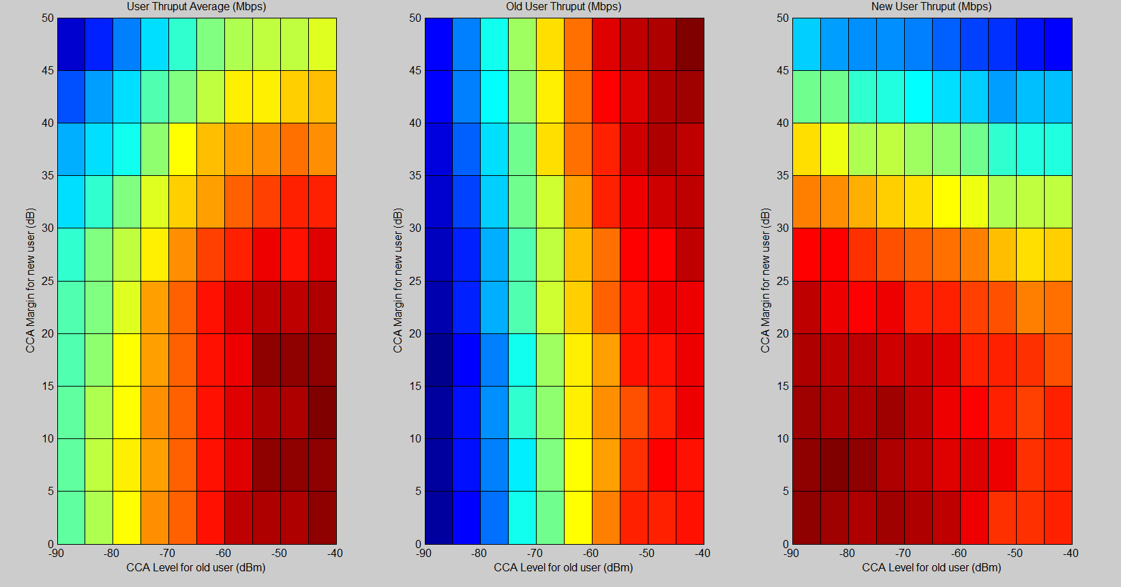
第四组半静动；新旧用户设置不一样；旧用户的CCA Level从-90dBm到-40dBm；新用户的CCA Margin从0dB到50dB；每个用户的TXP均设置为20dBm。
旧用户的CCA Level增加：
旧用户吞吐量增加，新用户吞吐量降低，平均吞吐量增加
新用户的CCA Margin增加：
旧用户吞吐量增加，新用户吞吐量降低，平均吞吐量降低

Slide 13
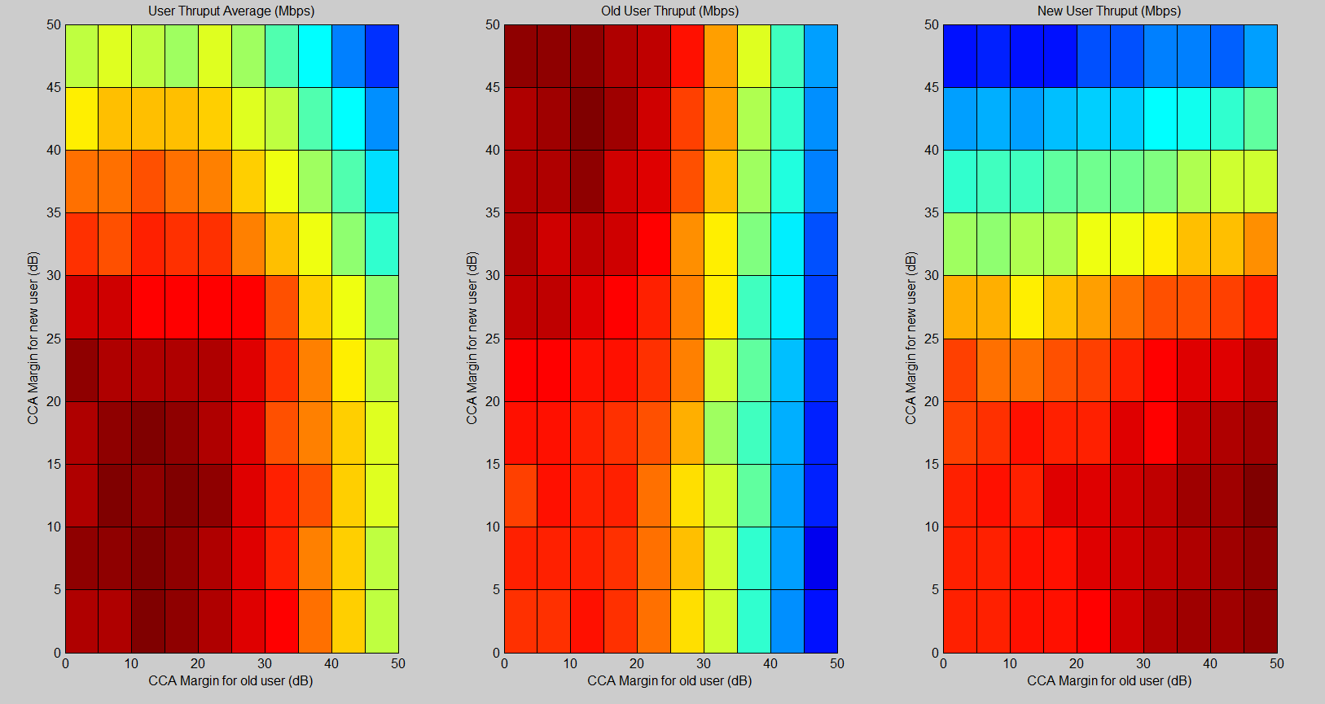
第六组 纯动态；新旧用户设置不一样；旧用户的CCA Margin从0dBm到50dBm；新用户的CCA Margin从0dB到50dB；每个用户的TXP均设置为20dBm。
旧用户的CCA margin增加：
旧用户吞吐量降低，新用户吞吐量升高，平均用户吞吐量降低
新用户的CCA Margin增加：
旧用户吞吐量增加，新用户吞吐量降低，平均用户吞吐量降低

